Slide 1
DL RILANCIO
LE NOVITA’
A cura dei Partners del Network
www.consulentiaziendaliditalia.it

Slide 2
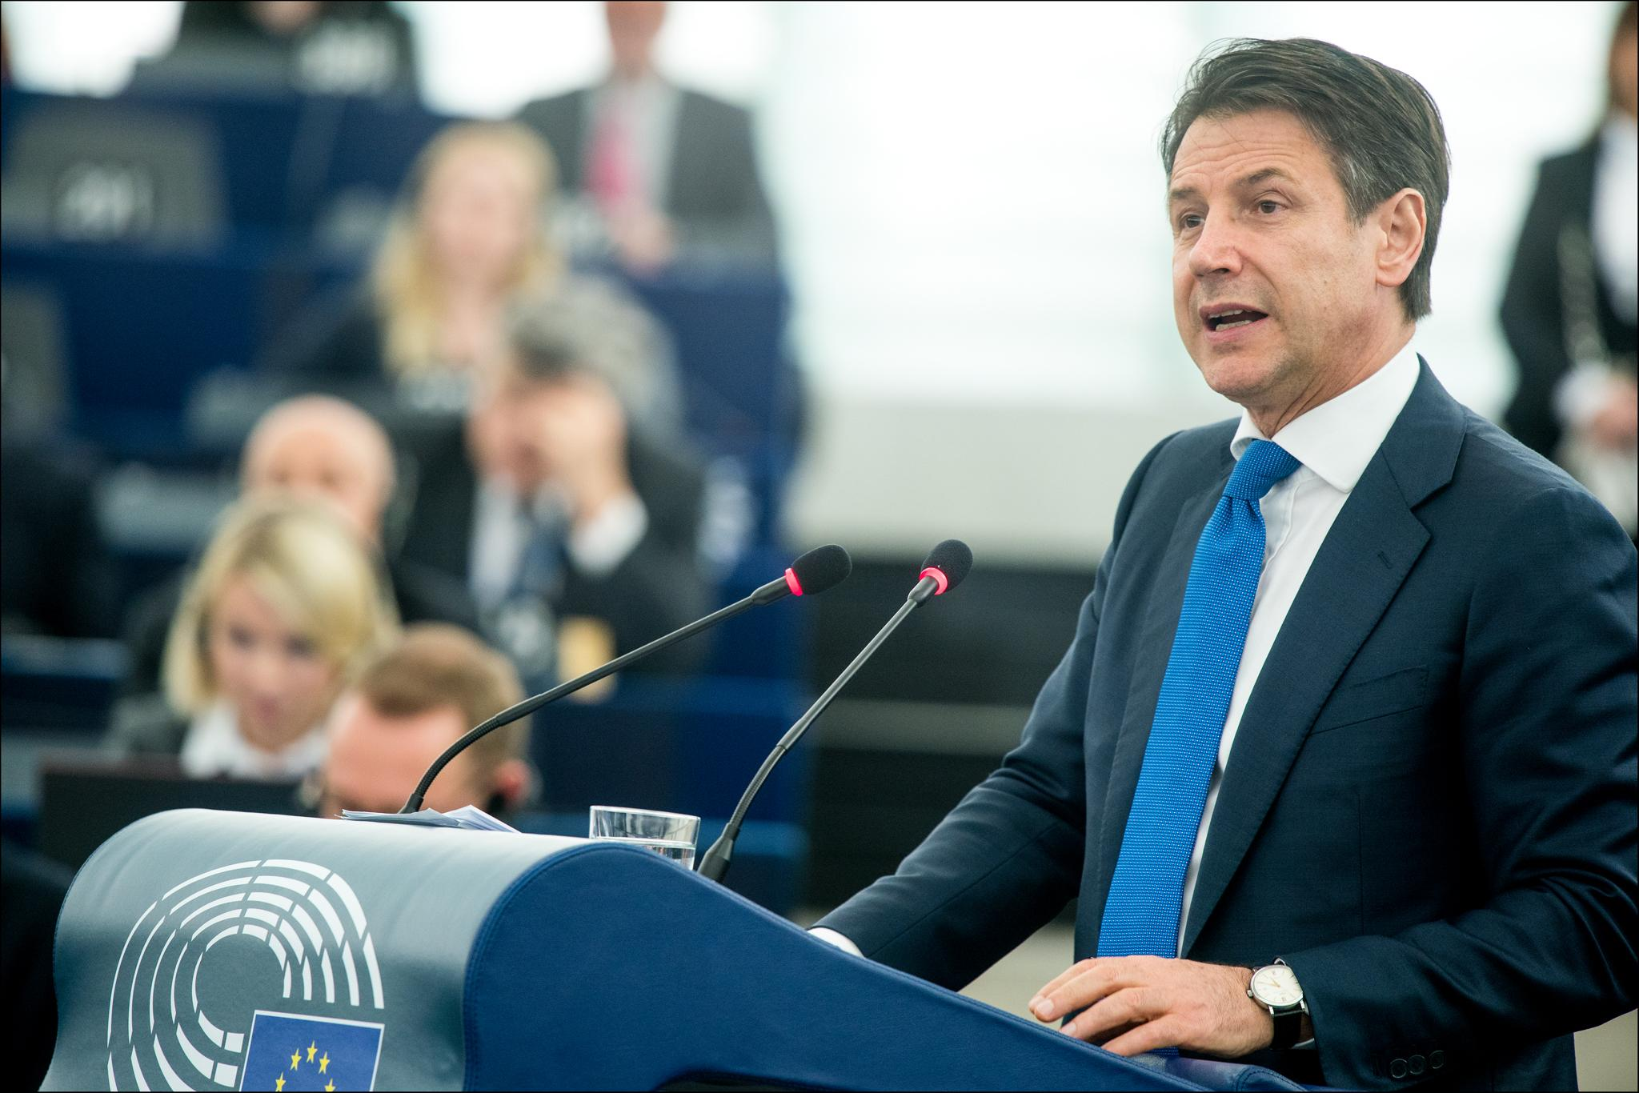
MISURE SUL LAVORO
REDDITO DI EMERGENZA | REM
Valore mensile compreso fra 400 e 800 EURO
Erogabile per due mesi. La domanda deve essere presentata all'INPS entro Giugno 2020
Destinato a nuclei familiari che presentano questi requisiti:
a) residenza italiana
b) reddito familiare inferiore al Rem spettante
C) patrimonio mobiliare sotto i 10mila euro (fino a un massimo di 20 mila euro,in base al nucleo familiare e alla presenza
d) Isee sotto i 15 mila euro
a cura dei Partners del Network www.consulentiaziendaliditalia.it

Slide 3
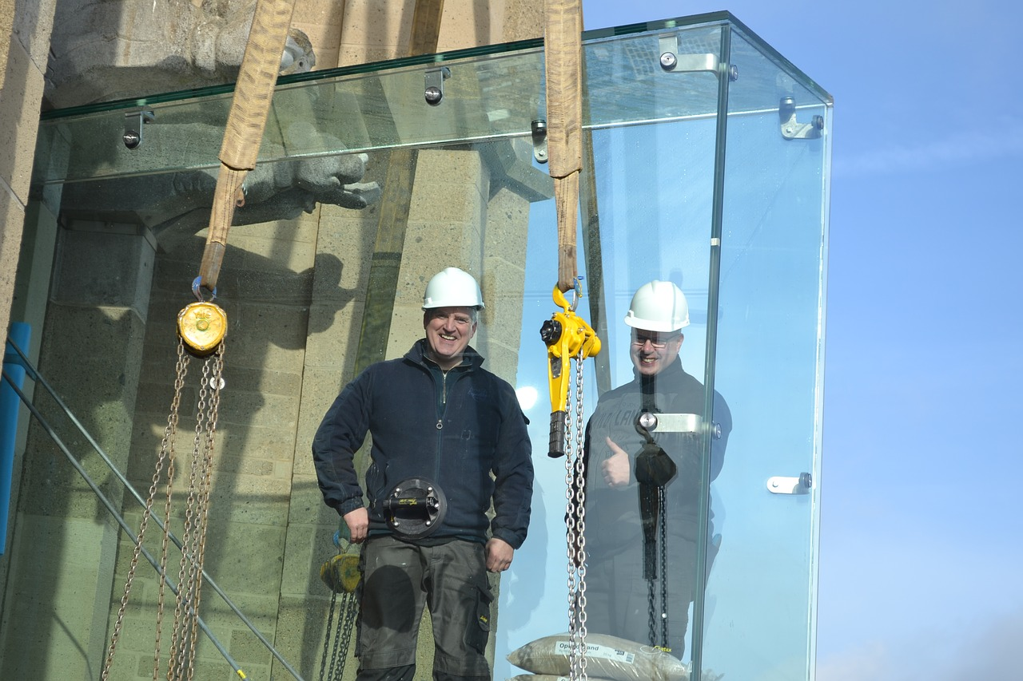
MISURE SUL LAVORO AIUTI PUBBLICI PER I SALARI,
STOP AI LICENZIAMENTI
Aiuti di Stato sotto forma di sovvenzioni per il pagamento dei salari quote contributive e assistenziali, delle imprese anche per: lavoratori autonomi ed evitare i licenziamenti causa pandemia di Covid-19.
Sovvenzione per non più di 12 mesi dalla domanda di aiuto, per dipendenti che altrimenti sarebbero stati licenziati a condizione che Il personale che ne beneficia continui a svolgere in modo continuativo l’attività lavorativa.
La sovvenzione mensile non deve superare l’80% della retribuzione mensile lorda (compresi i contributi previdenziali a canco del datore di lavoro) del personale beneficiario.
a cura dei Partners del Network www.consulentiaziendaliditalia.it

Slide 4
MISURE SUL LAVORO
PROROGA CIG D'EMERGENZA BLOCCO LICENZIAMENTI PER 5 MESI
I datori di lavoro possono fruire della cassa integrazione per l’emergenza COVID-19, per una durata massima di 9 settimane per i periodi compresi dal 23 febbraio 2020 al 31 agosto 2020, con la possibilità di ottenere ulteriori cinque settimane (nel medesimo periodo) per le sole aziende che abbia momentaneamente frutto di tutte e nove le settimane precedentemente concesse.
Possibilità di chiedere un massimo di ulteriori quattro settimane di trattamento per i periodi che vanno dal 1° settembre 2020 al 31 ottobre 2020.
a cura dei Partners del Network www.consulentiaziendaliditalia.iti

Slide 5
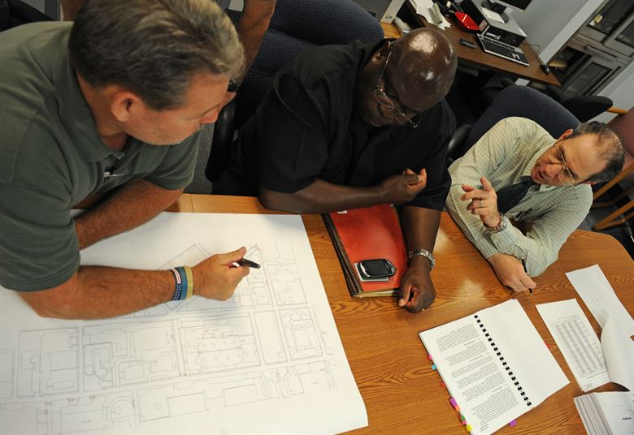
MISURE SUL LAVORO
BONUS AUTONOMI
BONUS 1000 EURO E BONUS 600 EURO A MAGGIO.
Bonus 1000 euro partite IVA e autonomi per liberi professionisti iscritti alla gestione separata che abbiano subito una comprovata riduzione di almeno il 33% del reddito del secondo bimestre 2020 rispetto al reddito del secondo bimestre 2019.
Bonus 1000 euro co.co.co.iscritti alla gestione separata che hanno cessato il rapporto di lavoro alla data di entrata in vigore del decreto.
Bonus 600 euro lavoratori in somministrazione impiegati presso imprese utilizzatrici del settore del turismo e degli stabilimenti termali.
Bonus 1000 euro stagionali del settore turismo e degli stabilimenti termali.
BONUS 600 EURO APRILE E MAGGIO per i lavoratori dipendenti autonomi non coperti da altre tutele e che causa COVID 19 hanno cessato, ridotto o sospeso l’attività o il rapporto di lavoro (lavoratori dipendenti stagionali, lavoratori intermittenti, lavoratori autonomi, privi di partita IVA, incaricati alle vendite a domicilio).
BONUS 600 EURO APRILE E MAGGIO per i lavoratori iscritti al Fondo pensioni lavoratori
dello spettacolo.
a cura dei Partners del Network www.consulentiaziendaliditalia.iti

Slide 6
MISURE PER LE FAMIGLIE
BONUS DETRAZIONI SERVIZI
MISURE PER LE FAMIGLIE BONUS DETRAZIONI PERMESSI
BONUS COLF E BADANTI | Bonus di 500 euro per Aprile e Maggio per i lavoratori domestici con uno o più contratti di lavoro, al 23 febbraio 2020, per un monte orario superiore alle 10 ore settimanali. I lavoratori non devono essere conviventi con le famiglie, non destinatari di altre indennità previste dal DL CuraItalia e non titolari di pensione.
BONUS BABYSITTER da 600 a 1.200 EURO esteso a servizi educativi territoriali, centri ricreativi e servizi la prima infanzia (per aprile e maggio). Da 1000 a 2000 EURO per medici, infermieri e operatori sanitari
CONGEDO PARENTALE STRAORDINARIO | 12 giorni di permessi retribuiti a maggio. Congedi
speciali al 50% della retribuzione per genitori lavoratori dipendenti del privato con figli under 12 dal 5 marzo e fino al 31 luglio per un massimo di 30 giorni
DETRAZIONE per il 2020 di spese per i centri estivi
a cura dei Partners del Network www.consulentiaziendaliditalia.iti

Slide 7
MISURE PER LE FAMIGLIE
SMART WORKING PER CHI HA FIGLI SOTTO I 14 ANNI
• Smartworking anche in assenza di accordi individuali per i genitori lavoratori dipendenti del settore privato con figli fino ai 14 anni di età fino alla cessazione dello stato di emergenza epidemiologica da covid- 19;
• Possibilità uso strumenti informatici nella disponibilità del dipendente se non forniti dal datore di lavoro.
TAX CREDIT VACANZE
• Credito d'imposta a favore delle famiglie con un Isee non superiore a 40.000 per il pagamento del servizi offerti dalle imprese turistico-ricettive.
• utilizzabile dal 1 luglio al 31 dicembre 2020,in favore di un solo componente nucleo familiare nel limite massimo di 500 euro (300 euro peri nuclei familiari di due persone e 150 euro per una sola persona)
• Credito fruibile nella misura dell’80% come sconto e del 20% come detrazione.
a cura dei Partners del Network www.consulentiaziendaliditalia.iti
Notes:
UTILIZZABILE DA UN SOLO COMPONENTE IL NUCLEO FAMILIARE X €500 MASSIMO, RIDOTTO A 300€ X NUCLEO FINO A 2 PERSONE RIDOTTO A 150€ XNUCLEO DI UNA SOLA PERSONA SPENDIBILE DAL 1/7/2020 AL 31/12/2020

Slide 8
MISURE PER LE FAMIGLIE
BONUS MOBILITA’
Buono mobilità pari al 70% della spesa sostenuta fino ad un massimo di 500 EURO per l’acquisto di biciclette tradizionali, elettriche e altri mezzi come hoverboard, segway e mono wheel e per|'uso di servizi di mobilità condivisa ad uso individuale, esclusi quelli con autovetture;
Richiedibile 1 sola volta da maggiorenni che risiedono in Comuni e Città metropolitane con più di 50 mila abitanti fino al 31 dicembre
RIMBORSO ABBONAMENTI BUS - METRO - TRENI
Rimborso del corrispettivo versato per la parte di abbonamento non usufruita purché acquistato fino al 10 marzo 2020 e in corso di validità nei mesi di stop per l’emergenza
Vale per i servizi di trasporto pubblico con qualsiasi modalità di trasporto (ferro gomma o via acqua)
a cura dei Partners del Network www.consulentiaziendaliditalia.iti

Slide 9
MISURE PER LE FAMIGLIE
FONDO PER LE POLITICHE DELLA FAMIGLIA
150 milioni di EURO per potenziare i centri estivi e contrastare la povertà educativa
Risorse ai Comuni per rafforzare, anche in collaborazione con istituti privati, i centri estivi diurni, i servizi socio educativi territoriali durante il periodo estivo, per le bambine ei bambini tra i 3 e 14 anni.
Il 10% dei fondi andrà al finanziamento di progetti mirati per contrastare la povertà educativa nel periodo dell’emergenza.
a cura dei Partners del Network www.consulentiaziendaliditalia.it

Slide 10
MISURE PER LE IMPRESE
ECO E SISMA BONUS AL 110%
Detrazioni per spese di di qualificazione energetica, le misure antisismiche e installazioni di impianti fotovoltaici sostenute fino al 31 dicembre 2021
Sconto in fattura per i committenti pari al 100% del costo dei lavori
Trasferimento all’impresa che ha effettuato i lavori di un credito d’imposta pari al 110% del costo dei lavori
a cura dei Partners del Network www.consulentiaziendaliditalia.iti

Slide 11
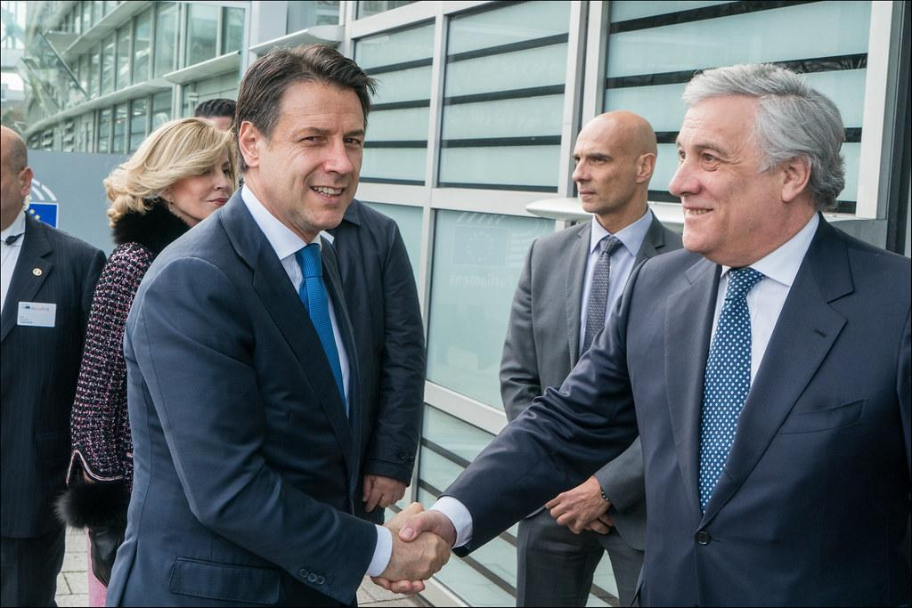
MISURE PER LE IMPRESE
Superbonus 110%: le novità del Decreto Rilancio
Ristrutturare casa a costo zero con il nuovo incentivo
Il Superbonus è stato approvato nella serata del 13 Maggio dal Consiglio dei Ministri all'interno del Decreto Rilancio, decreto che si propone di rilanciare l’economia italiana e gli interventi in edilizia, dopo lo stop forzato a causa della pandemia di Coronavirus. Il Superbonus 110% è certamente una delle misure più impattanti del Decreto: chi procederà a lavori di efficientamento energetico o prevenzione antisismica tra luglio 2020 e dicembre 2021, potrà usufruire di una detrazione fiscale pari al 110% della spesa sostenuta. Questo significa, ad esempio, che se una famiglia italiana decidesse di migliorare il comfort energetico o la sicurezza strutturale dell’edificio, potrebbe trovarsi una bella sorpresa nella dichiarazione dei redditi e vedere l'importo sostenuto per i lavori totalmente recuperato in 5 anni! Ecco l’opportunità che aspettavamo per tutta la filiera dell’edilizia, una possibilità vera per chi decide di investire, per il patrimonio edilizio e per chi esegue i lavori, tecnico o impresa che sia.
Superbonus 110% a chi spetta e in quanti anni: la detrazione del 110% delle spese sostenute sarà possibile sia per interventi di riqualificazione energetica che per quelli di miglioramento sismico. Non si parla solo di Ecobonus quindi, ma anche di Sismabonus, la detrazione per la messa in sicurezza degli immobili sul territorio italiano. L’incentivo, da ripartire in 5 anni, riguarderà le spese sostenute dal
1° luglio 2020 al 31 dicembre 2021. I lavori di riqualificazione detraibili dovranno interessare i condomini oppure le singole unità immobiliari adibite
ad abitazione principale o ancora gli Istituti autonomi case popolari (IACP).
Superbonus del Decreto Rilancio. Riassunto dei punti principali.
a cura dei Partners del Network www.consulentiaziendaliditalia.it
Notes:
X USUFRUIRE DELL’ECOBONUS AL 110%DEVE ESSERCI IL MIGLIORAMENTO DELLA CLASSE ENERGETIVA DI DUE LIVELLI O NEL CASO NON SIA POSSIBILE E’ SUFFICIENTE CHE I LAVORI CONSEGUANO LA CLASSE ENERGETICA PIU ALTA

Slide 12
Superbonus 110%: le novità del Decreto Rilancio
Ecobonus: gli interventi che passano al 110% L’Art 128, Comma 1 del Titolo VI del Decreto Rilancio, descrive gli interventi per cui è possibile ottenere l’incentivo che sorpassa la totalità delle spese. In particolare: interventi di isolamento termico delle superfici opache verticali e orizzontali che interessano l’involucro con un’incidenza superiore al 25 per cento della superficie disperdente lorda dell’edificio. I materiali isolanti utilizzati devono rispettare i criteri previsti dal decreto CAM (Criteri Ambientali Minimi).
La spesa massima ammissibile è di € 60.000 moltiplicato per il numero di unità immobiliari che compongono l’edificio.
interventi sulle parti comuni degli edifici per la sostituzione degli impianti di climatizzazione invernale esistenti con impianti centralizzati per il riscaldamento, il raffrescamento o la fornitura di acqua calda sanitaria a condensazione, con efficienza almeno pari alla classe A di prodotto prevista dal regolamento delegato (UE) n. 811/2013, a pompa di calore, inclusi gli impianti ibridi o geotermici, anche abbinati all’installazione di impianti fotovoltaici e gli impianti di microcogenerazione. La spesa massima ammissibile è di € 30.000 moltiplicato per il numero delle unità immobiliari che compongono l’edificio ed è riconosciuta anche per le spese relative allo smaltimento e alla bonifica dell’impianto sostituito;
interventi sugli edifici unifamiliari per la sostituzione degli impianti di climatizzazione invernale esistenti con impianti per il riscaldamento, il raffrescamento o la fornitura di acqua calda sanitaria a pompa di calore, inclusi gli impianti ibridi o geotermici, anche abbinati all’installazione di impianti fotovoltaici e gli impianti di microcogenerazione. La spesa massima ammissibile è di € 30.000 moltiplicato per unità immobiliare ed è riconosciuta anche per le spese relative allo smaltimento e alla bonifica dell’impianto sostituito.
a cura dei Partners del Network www.consulentiaziendaliditalia.iti

Slide 13
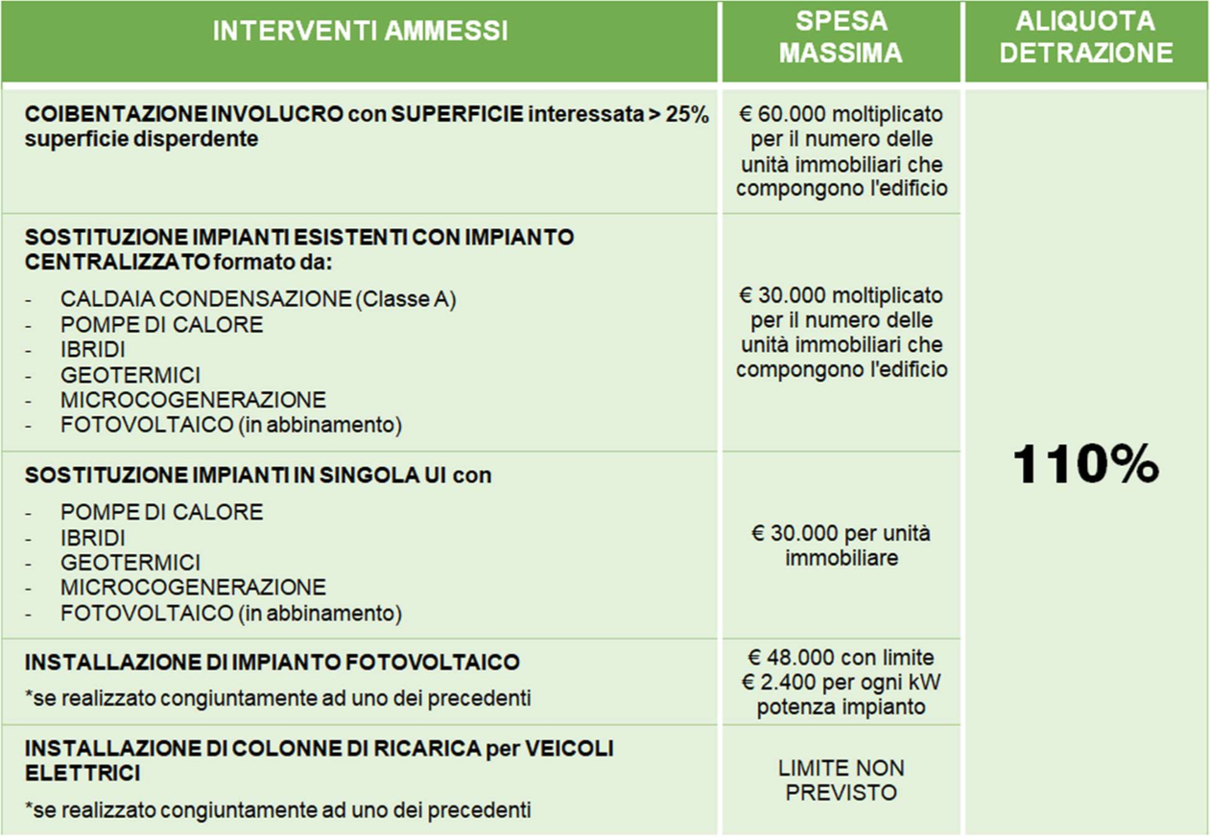
Superbonus 110%: le novità del Decreto Rilancio
a cura dei Partners del Network www.consulentiaziendaliditalia.iti

Slide 14
Superbonus 110%: le novità del Decreto Rilancio
Fotovoltaico e colonnine di ricarica per i veicoli elettrici
Il Superbonus si allarga anche alla spesa sostenuta per l’installazione di impianti solari fotovoltaici su condomini o prime case, a patto che l’intervento sia realizzato congiuntamente a quelli elencati in precedenza. L’ammontare complessivo delle spese detraibili è di € 48.000, con un tetto massimo di € 2.400 per kW di potenza nominale dell’impianto.
Lo stesso vale per l’installazione di infrastrutture per la ricarica di veicoli elettrici negli edifici, per le quali è possibile accedere al superbonus subordinando l’intervento alla riqualificazione di involucro o alle modifiche all’impianto di generazione riportate al paragrafo precedente. Ricordiamo che anche la direttiva europea 844 che guiderà il progetto energetico nei prossimi anni, impone l’obbligo di installare punti di ricarica negli edifici nuovi o riqualificati.
Gli interventi con il Sismabonus passano al 110%
Il Sismabonus, l’incentivo fiscale per la messa in sicurezza sismica degli edifici, sale con il Superbonus al 110% delle spese per gli immobili situati al di fuori della Zona 4.
Nel caso in cui si eseguano interventi di adeguamento sismico e si faccia ricorso alla cessione del credito ad un’impresa di assicurazione con contestuale stipula di una polizza a copertura del rischio di eventi calamitosi, la detrazione del TU sulle imposte e sui redditi passa al 90%.
a cura dei Partners del Network www.consulentiaziendaliditalia.iti

Slide 15
Superbonus 110%: le novità del Decreto Rilancio
Per accedere all’incentivo previsto dal Sismabonus è necessaria una asseverazione redatta da un professionista incaricato che convalidi l’efficacia degli interventi nella riduzione del rischio sismico e la congruità delle spese sostenute.La pratica Sismabonus prevede quindi la valutazione della Classe di Rischio Sismico pre e post intervento e la compilazione dell’Allegato B del Decreto Sismabonus modificato il 9 Gennaio 2020.
Il Superbonus energetico si ottiene anche con l’APE
Per avere l’aliquota privilegiata del 110%, il Decreto specifica che gli interventi di riqualificazione energetica prima elencati dovranno essere tali da garantire l’incremento di almeno due classi energetiche per i condomini e le singole abitazioni sui quali verranno realizzati. Sarà necessario calcolare l’indice di prestazione energetica dell’edificio nella sua condizione originale e a valle del progetto di riqualificazione: l’EPgl post intervento dovrà essere tale da consentire all’edificio di guadagnare due classi di punteggio. Il salto di classe deve essere chiaramente dimostrato con la redazione dell’Attestato di Prestazione Energetica (APE) rilasciato da un tecnico abilitato. Inoltre, analogamente alla procedura finora seguita per gli interventi di riqualificazione di tipo Ecobonus, anche per i lavori per cui si vorrà sfruttare il Superbonus 110% dovrà essere trasmessa all’ENEA una copia della asseverazione che attesta la conformità dei lavori alle richieste della legge.
a cura dei Partners del Network www.consulentiaziendaliditalia.iti

Slide 16
Superbonus 110%: le novità del Decreto Rilancio
Cessione del credito e sconto in fattura
Abbiamo visto che, in fase di dichiarazione dei redditi, il recupero di quanto sostenuto potrà essere effettuato con 5 quote annuali di pari importo.
L’ostacolo principale all’esecuzione dei lavori rimane sempre il soggetto incapiente o chi non può usufruire della detrazione fiscale, che spesso scoraggia le decisioni favorevoli dell’assemblea condominiale e non consente al gruppo di trarre vantaggio dall’investimento.
Una novità molto interessante del decreto rilancio è la possibilità di usufruire nel Superbonus della Cessione del credito oppure dello sconto in fattura e dare quindi l’opportunità a chi ha commissionato i lavori, di evitare di pagare immediatamente il corrispettivo dovuto. Alle stesse imprese poi è lasciata facoltà di recuperare direttamente questo credito di imposta, oppure di cederlo ad un altro soggetto, come ad esempio una banca.
Ricordiamo che cessione del credito e sconto in fattura saranno possibili anche per lavori previsti da altre agevolazioni fiscali, come ad esempio il Bonus Facciate, attualmente tale detrazione è pari al 90% della spesa sostenuta per il rifacimento delle facciate dell'edificio.
a cura dei Partners del Network www.consulentiaziendaliditalia.iti

Slide 17
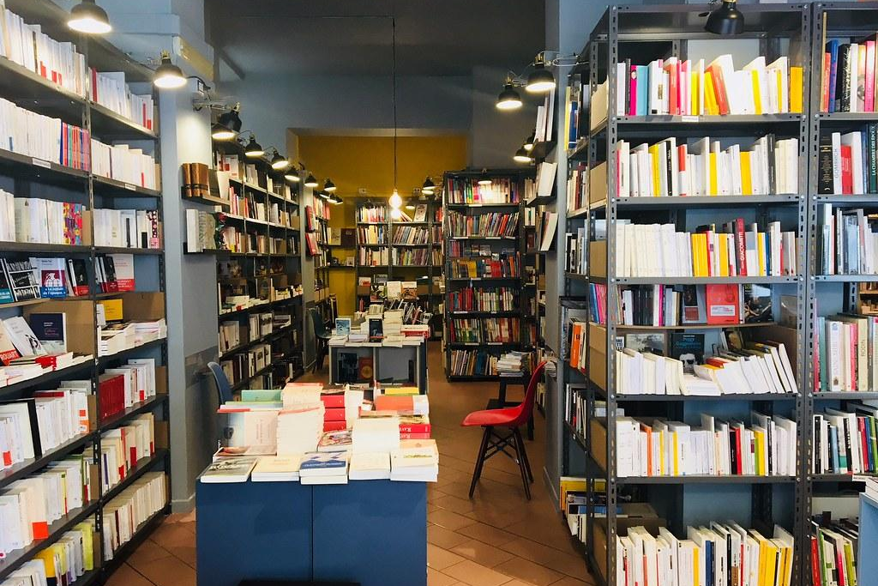
MISURE PER LE IMPRESE
FONDO EMERGENZE IMPRESE E
ISTITUZIONI CULTURALI
150 milioni di EURO. Per sostegno librerie filiera editoria, musei, istituti e luoghi della cultura
non appartenenti allo Stato, alle RegionI e agli altri enti territoriali
Destinato al ristoro delle perdite derivanti dall’annullamento di spettacoli, fiere congressi e mostre
a cura dei Partners del Network www.consulentiaziendaliditalia.iti

Slide 18
MISURE PER LE IMPRESE
EDITORIA
500 EURO una tantum per le edicole
8% sgravio fiscale della spesa sostenuta nel 2019 per l'acquisto della carta
50% l'importo massimo dell'investimento in campagne pubblicitarie ammesso al credito di imposta
solo per l’anno 2020, la percentuale di abbattimento a titolo di forfetizzazione della resa per i giornali, periodici, esclusi quelli pornografici passa dall’80% al 95%
a cura dei Partners del Network www.consulentiaziendaliditalia.iti

Slide 19
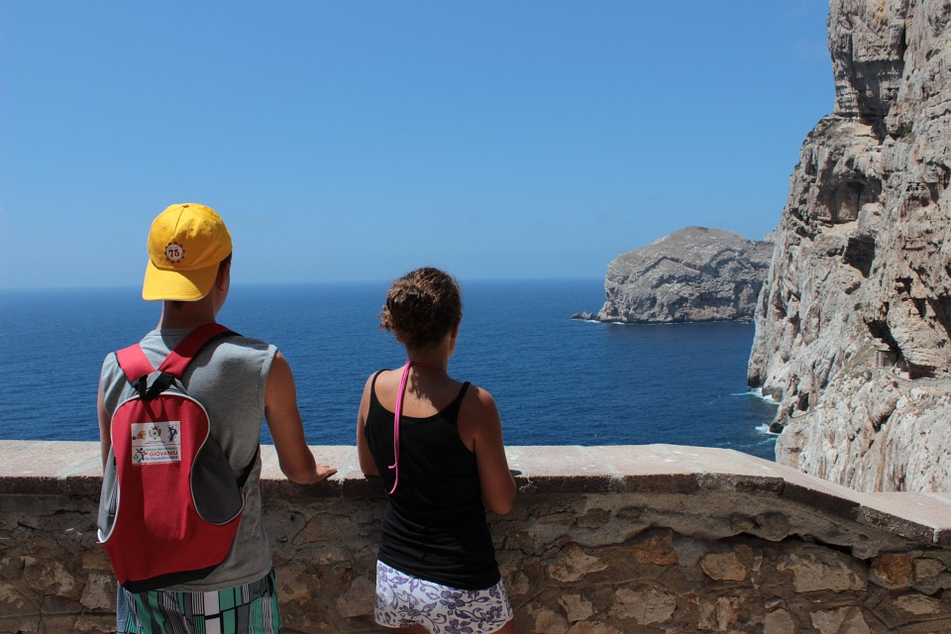
MISURE PER LE IMPRESE
TURISMO
50 milioni di EURO per la sottoscrizione di quote o azioni di organismi d’investimento collettivo del risparmio e fondi di investimento per l'acquisto e valorizzazione di immobili destinati ad attività turistico-ricettive;
50 milioni di EURO per concorso spese sanificazione degli ambienti e degli strumenti di lavoro e di adeguamento degli spazi in favore delle imprese turistico ricettive, delle aziende termali e degli stabilimenti balneari,
30 milioni di EURO per tax credit vacanze alle famiglie ristoro degli affitti e sconti sulle bollette e un credito d'imposta per le imprese turistico ricettive.
a cura dei Partners del Network www.consulentiaziendaliditalia.it

Slide 20
MISURE PER LE IMPRESE
CONTRIBUTI A FONDO PERDUTO
Sostegno a favore dei soggetti titolari di reddito d'impresa e di lavoro autonomo (esclusi tutti i professionisti iscritti ad una Cassa), titolari di partita Iva:
A) con ricavi non superiori a 5 milioni di euro;
B) con fatturato e corrispettivi del mese di aprile 2020 inferiore ai due terzi dell’ammontare del fatturato e dei corrispettivi del mese di aprile 2019.
Entità Contributo: determinato applicando una percentuale alla differenza tra l'ammontare del fatturato e dei corrispettivi del mese di aprile 2020 e 'ammontare del fatturato e dei corrispettivi del mese di aprile 2019.
Percentuale del 20%, 15% e 10% per i soggetti con ricavi o compensi non superiori rispettivamente a quattrocentomila, superiore a quattrocentomila e fino a un milione, superiore a un milione e fino a cinque milioni di euro, nel periodo a imposta precedente a quello in corso alla data di entrata in vigore del decreto.
a cura dei Partners del Network www.consulentiaziendaliditalia.it

Slide 21
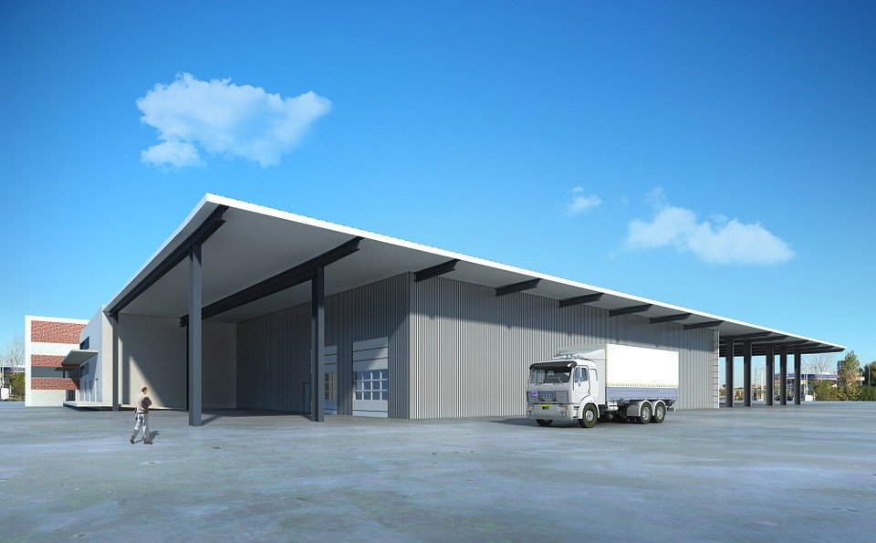
MISURE PER LE IMPRESE
CREDITO D’IMPOSTA AL 60% PER GLI AFFITTI DELLE PMI
Credito d'imposta fino al 60% per le imprese con ricavo compensi non superiori a 5 milioni, che abbiano subito una diminuzione del fatturato o del corrispettivi ad aprile 2020 di almeno il 50% per i canoni mensili di locazione e/o di leasing, riguardanti immobili ad uso non abitativo destinati allo svolgimento dell’attività imprenditoriale e professionale. Il credito viene applicato sui canoni pagati nei mesi di marzo, aprile e maggio e può essere utilizzato (monetizzato) in dichiarazione redditi 2021 o in compensazione su mod. F24 successivamente all’avvenuto pagamento dei canoni.
In alternativa il credito può essere ceduto ad altri soggetti comprese le banche
Per le strutture alberghiere il credito previsto indipendentemente dal volume di affari registrato nel periodo d'imposta precedente.
a cura dei Partners del Network www.consulentiaziendaliditalia.it

Slide 22
MISURE PER LE IMPRESE
STOP RATA IRAP PER TUTTE IMPRESE FINO A 250 MILIONI DI FATTURATO
Eliminazione saldo e acconto dell’Irap dovuto a giugno per tutte le imprese fino a 250 milioni di fatturato.
Pertanto, risulta non dovuto il saldo Irap 2019 e il nuovo saldo dovuto nel 2021 sarà determinato come se il primo acconto fosse stato pagato, quindi la cancellazione di fatto si traduce in un contributo che abbassa il debito..
Es. Acconto 2020 cancellato 100; Debito totale Irap 2020 150 Saldo da pagare nel 2021 50.
cura dei Partners del Network www.consulentiaziendaliditalia.it

Slide 23
MISURE PER LE IMPRESE
CREDITO D’IMPOSTA AL 60% PER LE SPESE DI MESSA IN SICUREZZA
Credito d'imposta del 60%,per un massimo di 80 mila euro, per le spese di investimento necessarie per la riapertura in sicurezza delle attivité economiche.
Tipologia interventi: interventi necessari per garantire le prescrizioni sanitarie e le misure di contenimento:
a) interventi edilizi per il rifacimento spogliatoi, mense, realizzazione di spazi medici, ingressi e spazi comuni;
b) arredi di sicurezza o quelli per l’acquisto di tecnologie per /attivita lavorativa e le apparecchiature per il controllo della temperatura dei dipendenti
utilizzo dal 2021 esclusivamente in compensazione; in alternativa è comunque cedibile ad altri soggetti ivi comprese le banche
cura dei Partners del Network www.consulentiaziendaliditalia.it

Slide 24
MISURE PER LE IMPRESE
SCONTO SULLE BOLLETTE ELETTRICHE PER TRE MESI A PARTIRE DA APRILE . PER 3 MESI PER LE PMI.
ARERA ridetermina le tariffe per azzerare le quote fisse indipendenti dalla potenza per tutti i clienti alimentati in bassa tensione.
Per i soli clienti non domestici alimentati in bassa tensione con potenza disponibile superiore a 3,3 kilowatt, le tariffe saranno rideterminate per ridurre ulteriormente la spesa applicando una potenza “virtuale” se è fissata convenzionalmente (3kW), senza limitazione ai prelievi dei clienti.
a cura dei Partners del Network www.consulentiaziendaliditalia.it

Slide 25
MISURE PER LE IMPRESE
SCADENZE FISCALE AL 16 SETTEMBRE
Al 16 settembre tutti i pagamenti dovuti per le ritenute, per l’iva, per i contributi previdenziali e a favore dell'Inail, gli atti di accertamento, le cartelle esattoriali, gli avvisi bonari e le rate della rottamazione-ter e del saldo e stralcio.
I pagamenti possono essere effettuati in un’unica soluzione oppure in quattro rate di pari importo.
ABOLIZIONE PRIMA RATA IMU SUGLI ALBERGHI E TOSAP BLOCCATA FINO A OTTOBRE
Cancellazione acconto Imu di giugno per gli alberghi gli stabilimenti balneari, a patto che proprietario e gestore coincidano.
Esentati fino al 31 ottobre gli spazi aggiuntivi di occupazione di suolo pubblico necessari agli esercenti di pubblico servizio per rispettare il distanziamento sociale
a cura dei Partners del Network www.consulentiaziendaliditalia.it

Slide 26
MISURE PER LE IMPRESE
PROROGA DELLA RIVALUTAZIONE QUOTE SOCIALI E TERRENI
Sarà possibile rivalutare le quote sociali e i terreni detenuti da persone fisiche al 01 luglio 2020.
Termine per la redazione della perizia ed il pagamento della prima rata: 30 settembre 2020.
Il pagamento sarà possibile in tre rate annuali, con interesse del 3%:
L’aliquota resta invariata, per entrambe le tipologie di rivalutazione, all’11% del valore peritale.
cura di: Simone Brancozzi e Agostino Galizia www.consulentiaziendaliditalia.it

Slide 27
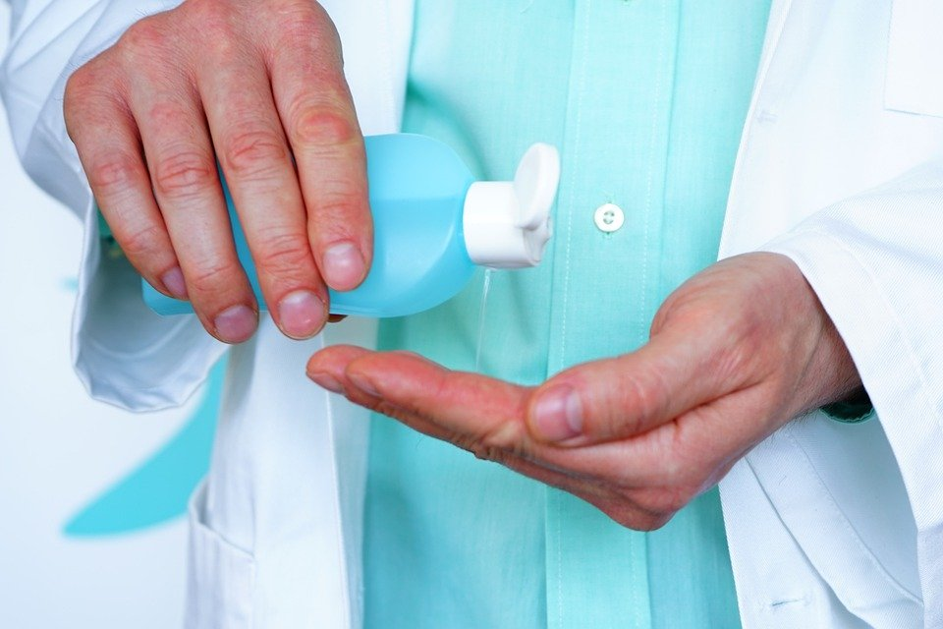
MISURE PER IL TERZO SETTORE
INCREMENTO DI 100 MILIONI DI EURO
CREDITO D'IMPOSTA DEL 50% (fino a un massimo di 20 mila euro) per le spese di sanificazione degli immobili e sospensione del canone di affitto fino al 31 maggio.
RISORSE PER DISPOSITIVI DI SICUREZZA INDIVIDUALE
I contributi di Inail e Invitalia per i dispositivi impiegati nelle imprese, vengono allargati anche a quelle del Terzo settore.
a cura dei Partners del Network www.consulentiaziendaliditalia.it

Slide 28
MISURE PER LA SCUOLA
SICUREZZA ISTITUTI SCOLASTICI
331 milioni di EURO,per il 2020, per il funzionamento delle istituzioni scolastiche, per la sicurezza e protezione delle istituzioni scolastiche ed educative
Risorse destinate alle istituzioni scolastiche ed educative statali per realizzare, entro il 30 settembre 2020,interventi di acquisto di servizi professionali per la sicurezza sui luoghi di lavoro, per la didattica a distanza e per l'assistenza medico sanitaria e psicologica, per l’acquisto di materiale di protezione e igiene e servizi di lavanderia,per la rimozione e lo smaltimento dei rifiuti
39,2 milioni di EURO da destinare agli interventi di pulizia per le attività in presenza connesse allo svolgimento dell'esame di stato per l’anno scolastico 2019/2020
a cura dei Partners del Network www.consulentiaziendaliditalia.it

Slide 29
START UP INNOVATIVE
Art 46: Rafforzamento dell’ecosistema delle start up innovative
POTENZIATO CON 100 MILIONI D I EURO AGGIUNTIVI IL FONDO DEDICATO AL “RIFINANZIAMENTO DELLE AGEVOLAZIONI CONCESSE IN FORMA DI FINANZIAMENTO AGEVOLATO, GESTITO DA INVITALIA E DEDICATO ALLE START UP INNOVATIVE.
STANZIATI 10 MILIONI DI EURO DESTINATI A CONTRIBUTI A FONDO PERDUTO, DESTINATI ALL’ACQUISTO DI “SERVIZI PRESTITI DA PARTE DI REALTÀ DELL’ECOSISTEMA, OSSIA INCUBATORI CERTIFICATI, ACCELERATORI, INNOVATION HUB, BUSINESS ANGELS E ALTRI SOGGETTI PUBBLICI E PRIVATI CHE OPERANO NEL SETTORE DELLO SVILUPPO DI IMPRESE INNOVATIVE“
ASSEGNATE RISORSE AGGIUNTIVE PARI A 200 MILIONI DI EURO PER L’ANNO 2020 AL «FONDO DI SOSTEGNO AL VENTURE CAPITAL”, FINALIZZATE A SOSTENERE INVESTIMENTI NEL CAPITALE, ANCHE TRAMITE LA SOTTOSCRIZIONE DI STRUMENTI FINANZIARI PARTECIPATIVI, NONCHÉ MEDIANTE L’EROGAZIONE DI FINANZIAMENTI AGEVOLATI, LA SOTTOSCRIZIONE DI OBBLIGAZIONI CONVERTIBILI, O ALTRI STRUMENTI FINANZIARI DI DEBITO CHE PREVEDANO LA POSSIBILITÀ DEL RIMBORSO DELL’APPORTO EFFETTUATO, A BENEFICIO ESCLUSIVO DELLE START-UP INNOVATIVE E DELLE PMI INNOVATIVE.
LE AGEVOLAZIONI PREVISTE PER LE START UP NELLE ZONE COLPITE DAL SISMA, DI CUI AL DECRETO DEL MINISTRO DELLO SVILUPPO ECONOMICO 24 SETTEMBRE 2014, E SUCCESSIVE MODIFICAZIONI E INTEGRAZIONI, SONO ESTESE AL “TERRITORIO DEL CRATERE SISMICO DEL CENTRO ITALIA”
a cura dei Partners del Network www.consulentiaziendaliditalia.it

Slide 30
START UP INNOVATIVE
First Playable Fund
E’ ISTITUITO PRESSO IL MINISTERO DELLO SVILUPPO ECONOMICO IL FONDO PER L’INTRATTENIMENTO DIGITALE DENOMINATO «FIRST PLAYABLE FUND», CON DOTAZIONE INIZIALE DI 4 MILIONI DI EURO NEL 2020
IL FONDO È FINALIZZATO A SOSTENERE LE FASI DI CONCEZIONE E PRE-PRODUZIONE DEI VIDEOGAMES, NECESSARIE ALLA REALIZZAZIONE DI PROTOTIPI, TRAMITE L’EROGAZIONE DI CONTRIBUTI A FONDO PERDUTO, RICONOSCIUTI NELLA MISURA DEL 50 PER CENTO DELLE SPESE AMMISSIBILI, E PER UN IMPORTO COMPRESO DA 10.000 EURO A 200.000 EURO PER SINGOLO PROTOTIPO.
a cura dei Partners del Network www.consulentiaziendaliditalia.it

Slide 31
START UP INNOVATIVE
I CONTRIBUTI EROGATI A VALERE SUL FONDO VENGONO ASSEGNATI DIETRO PRESENTAZIONE DI UNA DOMANDA DA PARTE DELLE IMPRESE CHE ABBIANO I SEGUENTI REQUISITI:
abbiano sede legale nello Spazio Economico Europeo;
siano soggette a tassazione in Italia per effetto della loro residenza fiscale, ovvero la presenza di una sede operativa in Italia, cui sia riconducibile il prototipo di cui al comma precedente;
abbiano capitale sociale minimo interamente versato e un patrimonio netto non inferiori a diecimila euro, sia nel caso di imprese costituite sotto forma di società di capitale, sia nel caso di imprese individuali di produzione ovvero costituite sotto forma di società di persone;
siano in possesso di classificazione ATECO 58.2 o 62;
a cura dei Partners del Network www.consulentiaziendaliditalia.it

Slide 32
START UP INNOVATIVE
SPESE AMMISSIBILI
PRESTAZIONI LAVORATIVE SVOLTE DAL PERSONALE DELL’IMPRESA NELLE ATTIVITÀ DI REALIZZAZIONE DI PROTOTIPI;
PRESTAZIONI PROFESSIONALI COMMISSIONATE A LIBERI PROFESSIONISTI E/O ALTRE IMPRESE FINALIZZATE ALLA REALIZZAZIONE DI PROTOTIPI;
ATTREZZATURE TECNICHE (HARDWARE) ACQUISTATE PER LA REALIZZAZIONE DEI PROTOTIPI;
LICENZE DI SOFTWARE ACQUISTATE PER LA REALIZZAZIONE DEI PROTOTIPI.
L’IMPRESA BENEFICIARIA È TENUTA A REALIZZARE IL PROTOTIPO DI VIDEOGAMES ENTRO IL TERMINE DI 18 MESI DAL RICONOSCIMENTO DELL’AMMISSIBILITÀ DELLA DOMANDA DI CUI AL COMMA 17 DA PARTE DEL MINISTERO DELLO SVILUPPO ECONOMICO.
a cura dei Partners del Network www.consulentiaziendaliditalia.it

Slide 33
MISURE PER GLI ENTI LOCALI
FONDO PER L’ESERCIZIO DELLE FUNZIONI FONDAMENTALI DEGLI ENTI LOCALI
Per il 2020 Fondo di 3,5 miliardi di EURO,da ripartire tra comuni, province e città metropolitane, entro il 10 luglio 2020 sulla base della perdita di gettito e dei fabbisogni per le funzioni fondamentali
Modalità erogazione: 30 % del fondo a titolo di acconto in proporzione alle entrate al 31 dicembre 2019 di cui ai titoli I e III, come risultanti dal SIOPE
Verifica del riparto operato entro il 30 giugno 2021 ed eventuale rettifica delle somme originariamente attribuite.
RINEGOZIAZIONE MUTUI ENTI LOCALI. SEMPLIFICAZIONE PROCEDURE DI ADESIONE
Possibilità per gli enti locali per il 2020 di rinegoziare mutui e altre forme di prestito anche nel corso dell’esercizio provvisorio attraverso deliberazione dell’organo esecutivo, fermo restando l’obbligo di provvedere alle relative iscrizioni nel bilancio di previsione
a cura dei Partners del Network www.consulentiaziendaliditalia.it

Slide 34
MISURE PER GLI ENTI LOCALI
FONDO DI LIQUIDITA’ PER IL PAGAMENTO DEI DEBITI COMMERCIALI DEGLI ENTI
Fondo di 12.000 milioni di EURO per il 2020 destinato a concedere anticipazioni a Regioni,Province autonome ed Enti locali, che si trovino in uno stato di carenza di liquidità, anche derivante dalla situazione straordinaria di emergenza sanitaria derivante dalla diffusione dell’epidemia da COVID-19, alfine di far fronte al pagamento dei propri debiti di carattere commerciale certi,liquidi ed esigibili.
ALLINEAMENTO TERMINI ALIQUOTE TARI E IMU CON BILANCIO PREVISIONE
Sono uniformati i termini per approvazione degli atti deliberativi in materia di TARI e IMU al termine del 31 luglio 2020 concernente il bilancio di previsione.
a cura dei Partners del Network www.consulentiaziendaliditalia.it

Slide 35
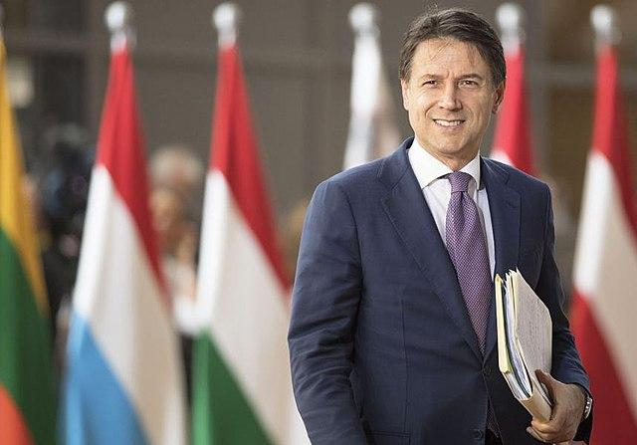
MISURE PER GLI ENTI LOCALI
I NUMERI
500 MLN TPL
127 MLN Tosap
100 MLN imposta soggiorno
158 MLN imu alberghi
150 MLN per centri estivi
200 MLN per province più colpite
a cura dei Partners del Network www.consulentiaziendaliditalia.it

